Slide 1
Samsung Innovation Campus

Slide 2
Sensörsüz Akıllı Sulama Asistanı
Team 2

Slide 3
Sensörsüz Akıllı Sulama Asistanı
UNIT 1. Proje Tanımı
UNIT 4. Projenin Geleceği
1.1. Proje Tanımı
1.2. Problem
1.3. Proje Amacı
2.1. Gelecek Hedefleri
UNIT 2. Proje Protatibi
UNIT 5. Rakip Analizi
2.1. Protatip Tanıtımı
2.2 Algoritma Tanımı
2.1. Rakiplerimiz ve Farklarımız
UNIT 3. Projenin Sağladığı Yararlar
UNIT 6. Demo
3.1. İnsanlara Etkisi
3.2. Doğaya Etkisi
3.3. Sürdürülebilir Kalkınma Hedefi
2.1. Demo Sunumu
Notes:
Note:DÜZENLENECEK

Slide 4

Soru
Peki sizce dünyada tatlı su kaynaklarının yüzde kaçı tarımda harcanmaktadır?

Slide 5
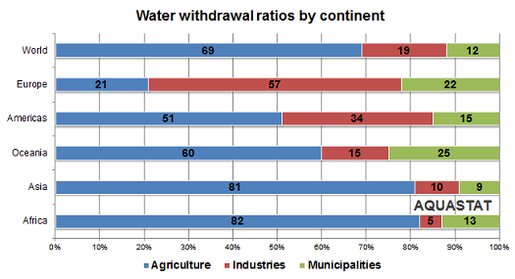
Cevap
Peki sizce dünyada tatlı su kaynaklarının yüzde kaçı tarımda harcanmaktadır?
(FAO-2010)
Notes:
Birleşmiş Milletler Gıda ve Tarım Örgütü (FAO), Dünya Bankası ve UN-Water gibi önde gelen uluslararası kuruluşlar tarafından derlenen bilimsel veriler, küresel ölçekte çekilen toplam tatlı suyun yaklaşık %70 ila %72'sinin tarım sektörü tarafından kullanıldığını tutarlı bir şekilde ortaya koymaktadır.
World population increased 4.4 times over the last century while water withdrawal increased 7.3 times over the same period. Thus, global water withdrawal increased 1.7 times faster than world population. However, it can also be seen from the graph that, while world population is still growing exponentially, increase in water withdrawal has slowed down over the last decades.(İSTENİRSE FAZLADAN TABLO VAR)

Slide 6
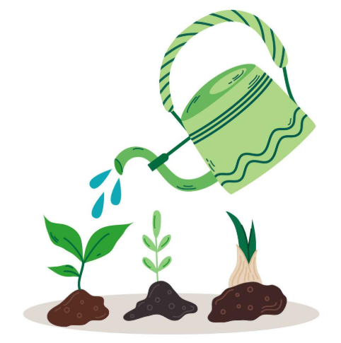
Proje tanıtımı
Proje Tanıtımı
Sensörsüz Akıllı Sulama Asistanı, tarımda ve bahçecilikte bitki sulama ihtiyacını sensör kullanmadan, çevrimiçi hava durumu verileri ve bitki/alan bilgileriyle hesaplayan bir web uygulamasıdır. Kullanıcıdan alınan bitki türü, toprak tipi, ekim tarihi ve konum gibi bilgilerle, kendi algoritmasında işleyerek haftalık sulama programı önerisi sunar.

Slide 7
Problem
Geleneksel sulama yöntemlerinde ya da sensör tabanlı sistemlerde maliyet ve bakım yükü yüksektir. Sensörsüz bir çözümle, düşük maliyetli ve kolay erişilebilir bir sulama planı oluşturmak zordur. Ayrıca, kullanıcılar çoğu zaman bitkilerinin ne kadar ve ne zaman sulanması gerektiğini bilememektedir.
Küresel su kaynaklarının sürdürülebilir yönetimi, 21. yüzyılın en kritik zorluklarından biri olarak öne çıkmaktadır. Bu zorluğun merkezinde ise tarım sektörü yer almaktadır.

Slide 8

Proje Amacı
Projenin amacı, sensör gerektirmeden, kullanıcıdan alınan temel bilgiler ve meteorolojik verilerle, bitkiler için en uygun sulama programını otomatik olarak oluşturmak ve böylece su tasarrufu ile verimli tarım uygulamalarını desteklemektir.

Slide 9

İnsanlara Etkisi
Projenin Sağladığı Yararlar
Kullanıcı dostu arayüz ile herkesin kolayca sulama planı oluşturabilmesi
Çiftçilerin ve hobi bahçıvanlarının bilgiye dayalı sulama yapabilmesi
Sensör maliyeti ve bakım yükünden kurtulma
Zaman ve iş gücü tasarrufu
Kendi yiyeceğini yetiştirmek isteyen ama nereden başlayacağını bilemeyen insanlara güvenilir bir rehber sunarak onları tarıma ve doğaya yakınlaştırır.

Slide 10

Doğaya Etkisi
Projenin Sağladığı Yararlar
Kaynakların Korunması: Özellikle su kaynaklarının kısıtlı olduğu bölgelerde, su israfını önleyerek gezegenimiz için hayati bir sorumluluğu yerine getirir.
Sürdürülebilirlik: Toprak iyileştirme gibi özelliklerle daha bilinçli ve sürdürülebilir tarım uygulamalarını teşvik eder.

Slide 11




Sürdürülebilir Kalkınma Hedefi
Projenin Sağladığı Yararlar
BM Sürdürülebilir Kalkınma Hedefleri’nden “Açlığa Son” “Temiz Su ve Sanitasyon”, “Sorumlu Üretim ve Tüketim” ve “İklim Eylemi ”başlıklarına katkı
Tarımda dijitalleşme ve kaynakların verimli kullanımı ile sürdürülebilir tarım uygulamalarının yaygınlaşması
Notes:
Hedef 2: Açlığa Son: Akıllı sulama ve bitki bakımı tavsiyeleriyle tarımsal verimliliği artırır. Bu, daha fazla ve daha kaliteli ürün elde edilmesine yardımcı olarak gıda güvenliğini destekler.
Hedef 6: Temiz Su ve Sanitasyon: Projenin ana amacı, su israfını önlemektir. Sadece ihtiyaç duyulan kadar su kullanılmasını sağlayarak, en değerli doğal kaynaklarımızdan birinin sürdürülebilir yönetimine doğrudan hizmet eder.
Hedef 12: Sorumlu Üretim ve Tüketim: Doğal kaynakların (su ve toprak) verimli kullanılmasını teşvik eder. Bu, daha az kaynakla daha çok üretim yapılmasını sağlayarak sorumlu üretim kalıplarını destekler.
Hedef 13: İklim Eylemi: Verimli su kullanımı, su pompalamak için gereken enerji miktarını azaltır ve bu da karbon emisyonlarını düşürebilir. Ayrıca, toprağın sağlığını korumaya yönelik tavsiyeler, iklim değişikliğiyle mücadeleye yardımcı olur.
Hedef 15: Karasal Yaşam: Aşırı sulamanın neden olduğu toprak erozyonunu ve kalitesinin bozulmasını önleyerek karasal ekosistemlerin korunmasına katkıda bulunur.

Slide 12
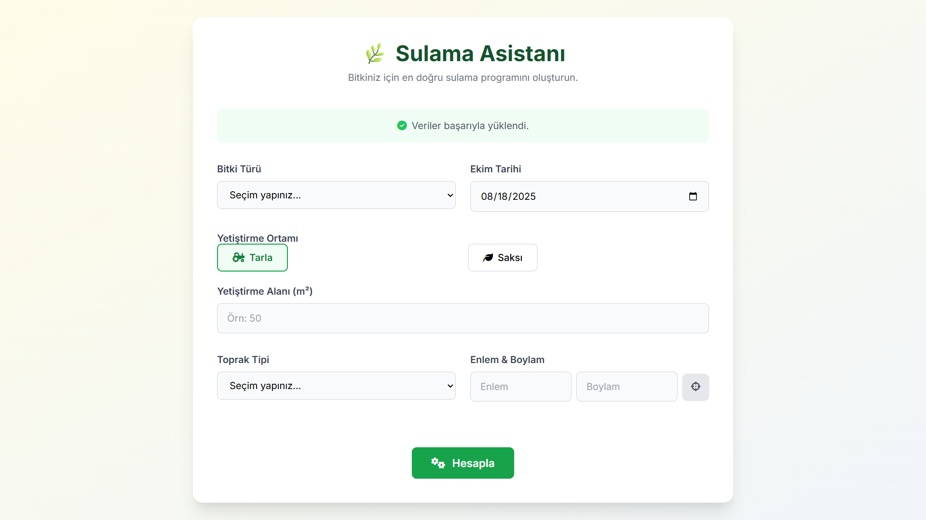
Prototip Tanıtımı

Slide 13
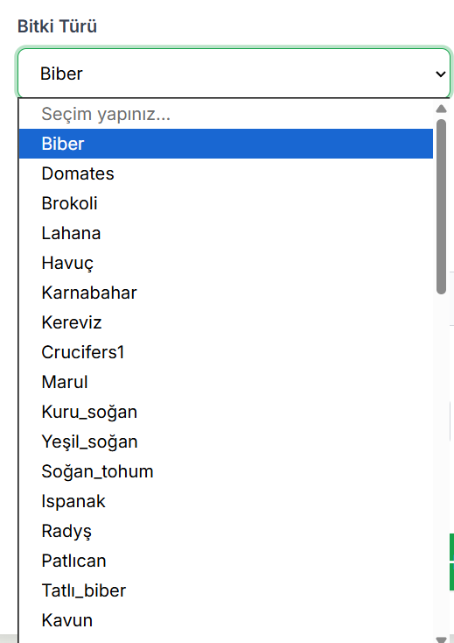
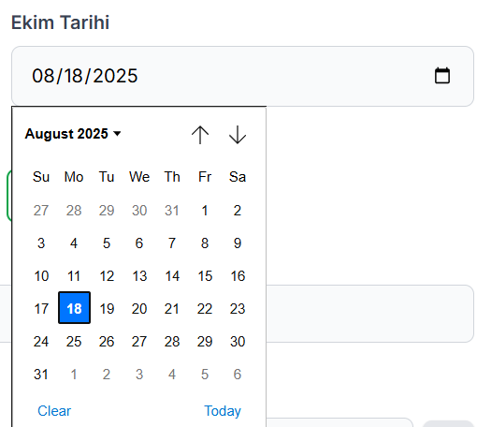
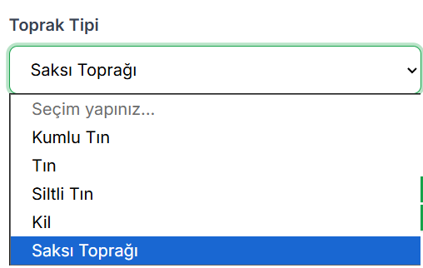
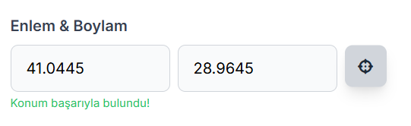
Prototip Tanıtımı

Slide 14
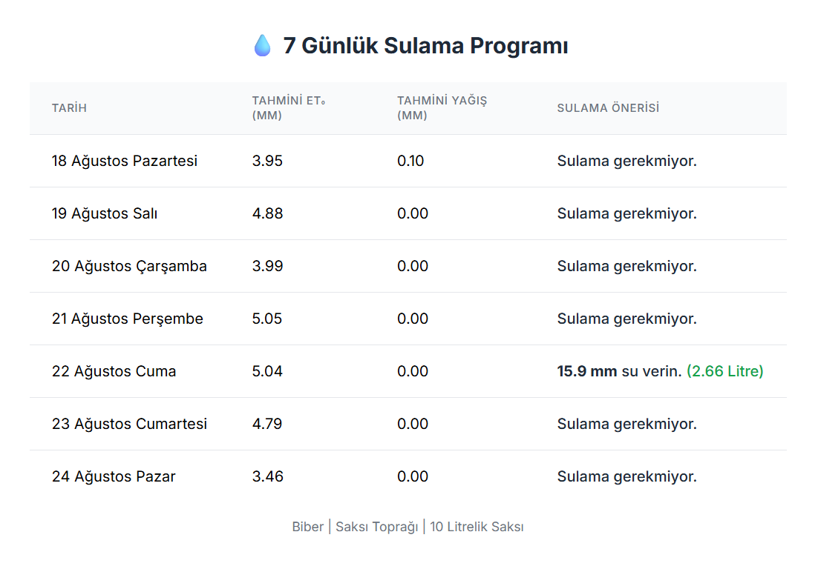
Prototip Tanıtımı

Slide 15

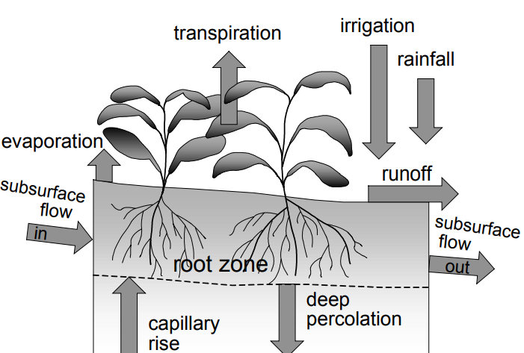
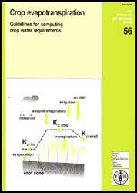
Algoritma Tanıtımı
Notes:
Projemiz 'bir bitkinin günlük su ihtiyacını ne kadar hassas tahmin edebiliriz?' sorusuna cevap arıyor. Bunun için geliştirdiğimiz algoritma, keyfi tahminler yerine, bilimsel bir temele dayanıyor."
"Temel aldığımız kaynak, Birleşmiş Milletler Gıda ve Tarım Örgütü'nün (FAO) yayınladığı FAO-56 rehberidir. Bu rehber, alanında küresel bir altın standarttır.
Dünyanın önde gelen tarım ve su mühendisliği uzmanları tarafından, fiziksel prensiplere dayalı ve evrensel olarak kabul görmüş Penman-Monteith denklemi kullanılarak hazırlanmıştır.
Bu yöntem, 1990'larda eski ve daha az hassas metotların yerini alarak günümüzün en güvenilir ve güncel uluslararası standardı haline gelmiştir."
Aslında projemiz basit bir soruya bilimsel bir cevap veriyor: 'Bir bitki tam olarak ne kadar su ister?'
Cevap, bitkinin yapraklarından terlemesi ve topraktan suyun buharlaşmasının toplamıdır. Biz buna Evapotranspirasyon, yani bitkinin o günkü gerçek su iştahı diyoruz."
(Algoritma Nasıl Çalışır? - 25 saniye)
"Peki bu iştahı nasıl ölçeriz? İki basit adımla:
Adım 1: Havanın Su İsteğini Ölçeriz (ET₀). Önce, o gün havanın ne kadar 'kurutucu' olduğunu buluruz. Bunun için, Birleşmiş Milletler Gıda ve Tarım Örgütü'nün (FAO) belirlediği standart bir 'referans çim' kullanılır. Biz bu kısmı açık kaynak hava sitelerinden alıyoruz.
Adım 2: Bitkinin Kendi Karakterini Ekleriz (Kc). Ama bizim bitkimiz standart bir çim değil, örneğin bir biber. İşte burada Bitki Katsayısı (Kc) devreye girer. Kc, biberin o anki büyüklüğüne ve 'su içme karakterine' göre belirlenmiş bir çarpandır.
Son olarak, bu iki değeri çarparız: Havanın Su İsteği (ET₀) x Bitkinin Karakteri (Kc) = Bitkinin Gerçek Su İhtiyacı."
Peki diyebilirsiniz bu kadar zahmete hiç gerek var mı?
İşte tam bu noktada 'Sulama Asistanı', bu karmaşık süreci sizin için otomatik hale getiriyor.
Uygulama, konumunuza göre anlık olarak havanın su isteğini (ET₀) hesaplıyor. Sizin seçtiğiniz bitkinin o günkü karakterini (Kc) biliyor ve bu ikisini çarparak size 'bugün şu kadar litre sulama yap' diyor. Ya da yağmur yağacak şu kadar yağmur bekleniyor. Sulama yapmana gerek yok da diyebiliyor.
Bu yöntem, göz kararı tahminler yerine, günümüzün en güvenilir ve güncel uluslararası standardı olan FAO-56 rehberini temel aldığı için, hem sudan tasarruf etmemizi sağlıyor hem de bitkilerimizin tam ihtiyaç duyduğu kadar su almasını garantiliyor."

Slide 16
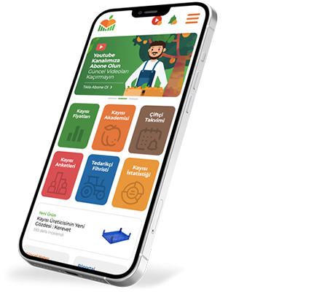


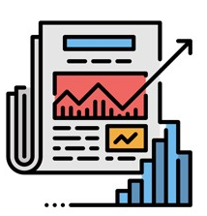
Gelecek Hedefleri (Kısa Dönem)
İyileştirilmiş Kullanıcı Arayüzü (Farklı Dillerde Yerelleştirmeler vb.)
Veri Setleri Düzenlemesi ve Sunucu Güvenliğinin İyileştirilmesi
Gelişmiş Rapor ve Analiz sunma

Slide 17
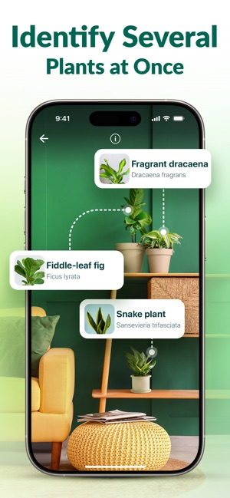

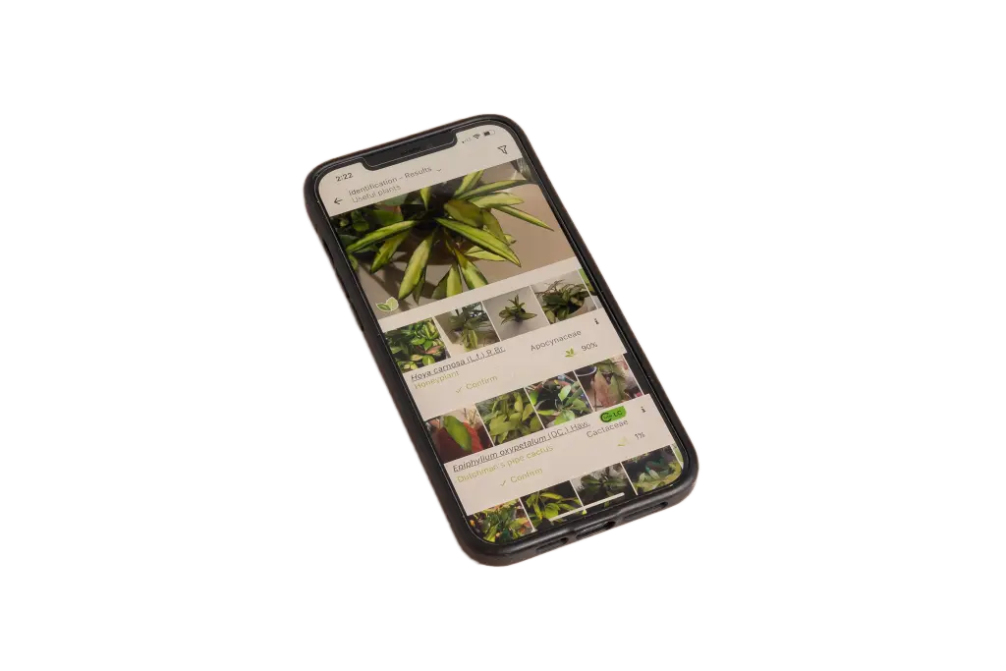
Gelecek Hedefleri (Uzun Dönem)
Çeşitli AI Eklemeleri
Fotoğrafla Hastalık ve Bitki Tespiti
vb.
Ulusal ve Uluslararası İşbirlikleri
Mobil Uygulama Entegrasyonu

Slide 18



Rakip Analizi
Uygulama/Proje | Sensörsüz Çalışma | Hava Durumu Entegrasyonu | Bitki/Toprak Bilgisi | Otomatik Sulama Planı | Açık Kaynak
Sensörsüz Akıllı Sulama Asistanı | ✅ | ✅ | ✅ | ✅ | ✅
GroWater | ❌ | ✅ | ✅ | ✅ | ❌
WaterMyYard | ✅ | ✅ | ❌ | ✅ | ❌
Rachio (Akıllı Sulama Sistemi) | ❌ | ✅ | ✅ | ✅ | ❌
Notes:
Bizim projemizde sansörsüz çalışma, hava durumu entegrasyonu, bitki ve toprak bilgisi, sulama planı özellikleri bulunmaktadır. Rakiplerimizin çoğunda gelişmiş sensörlerle veriler alınıyor. Sensörlerin ortalama fiyatı 100 dolar civarı olduğundan projemizin avantajlı olduğunu söyleyebilirim. Ayrıca proje için hava durumu verilerini kullanıyoruz. Ayrıca WaterMyYard rakip uygulaması da sensörsüz olmasına rağmen toprak verilerini kullanmadığı için uygulamamızın pazar alanında avantajlı olduğunu söylebiliriz.

Slide 19

Demo

Slide 20
DİNLEDİĞİNİZ İÇİN TEŞEKKÜR EDERİZ.

